Slide 1
关于5.15特种设备特种作业专项检查的通报
公司安委会办公室
2025年5月15日

Slide 2
通 报
2025年5月14-15日，根据年度工作计划及主题活动要求，安委会办公室组织开展了特种设备特种作业专项检查，检查项目涵盖了叉车、行车、锅炉、压力容器、压力管道、工业气瓶、电梯以及操作人员取证情况、特种作业人员履职情况等内容。请各单位对照通报中指出的问题点，展开属地排查，及时落实整改，确保整改质量，并于2025年5月22日下班前将整改计划报安环备案。
现将检查情况通报如下：

Slide 3
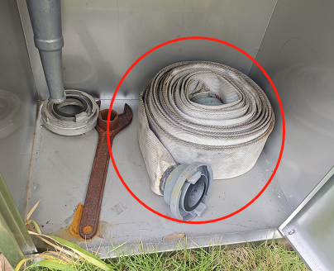
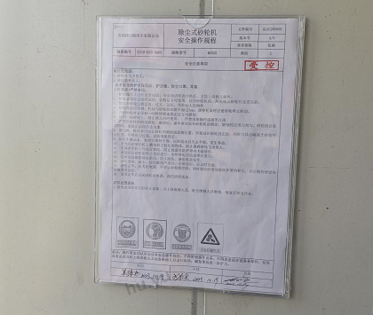
存在问题： | 冲压车间南侧CYC-00037室外消火栓水带盘卷不规范。
整改措施： | 规范盘卷。
责任单位： | 涂装厂
整改期限： | 立即整改
存在问题： | 冲压车间打磨间安全操作规范审批不符合实际。
整改措施： | 重新审批并张贴。
责任单位： | 涂装厂
整改期限： | 2025年5月22日前

Slide 4
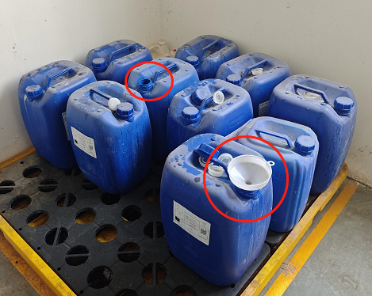
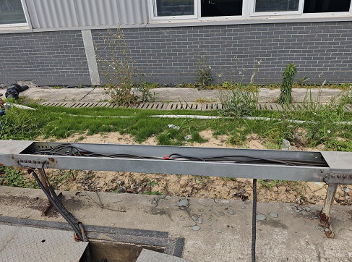
存在问题： | 污水处理站一楼废液桶未及时加盖。
整改措施： | 规范存储废液。
责任单位： | 涂装厂
整改期限： | 立即整改
存在问题： | 污水处理站地下水池桥架盖板脱落。
整改措施： | 重新安装桥架盖板。
责任单位： | 涂装厂
整改期限： | 2025年5月22日前

Slide 5
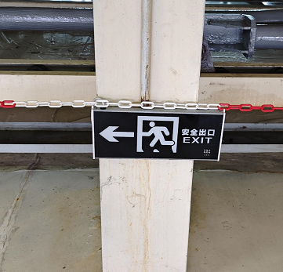
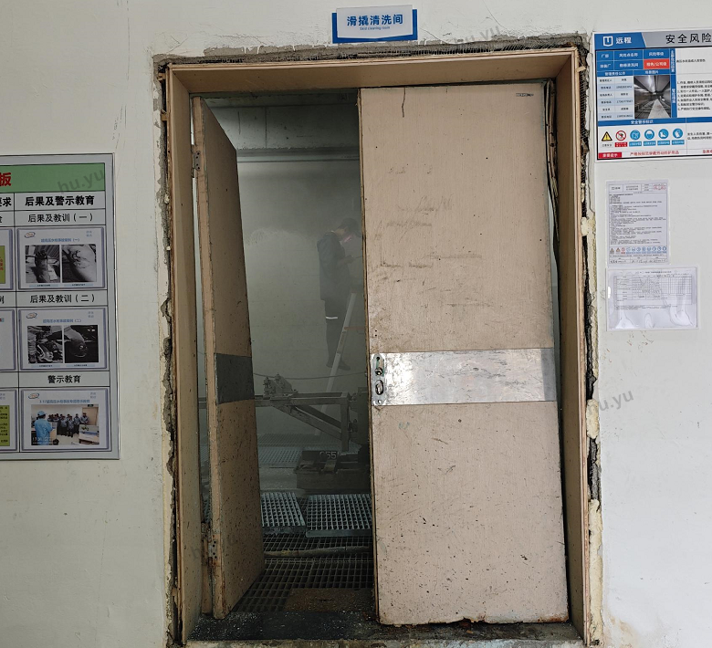
存在问题： | 涂装车间一楼槽体下方应急疏散指示灯故障。
整改措施： | 维修或更换指示灯。
责任单位： | 涂装厂
整改期限： | 2025年5月27日前
存在问题： | 涂装车间一楼滑撬清洗间大门破损，存在倾倒风险。
整改措施： | 建议拆除并安装钢制门。
责任单位： | 涂装厂
整改期限： | 2025年5月27日前

Slide 6
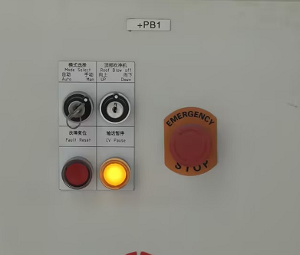
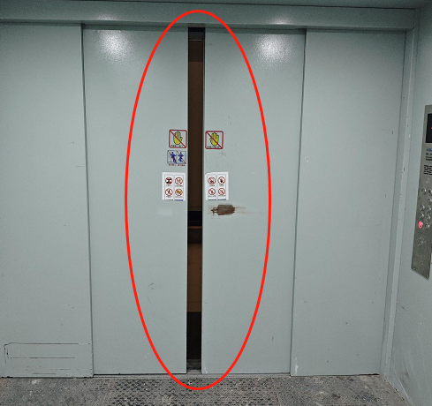
存在问题： | 涂装车间二楼喷漆室洁净间外控制柜急停按钮无防误触措施。
整改措施： | 增加防误触措施。
责任单位： | 涂装厂
整改期限： | 厂部制定整改计划
存在问题： | 涂装车间货梯车间内侧门无法打开（偶发）。
整改措施： | 维修货梯门。
责任单位： | 涂装厂、装备工程部
整改期限： | 厂部制定整改计划

Slide 7
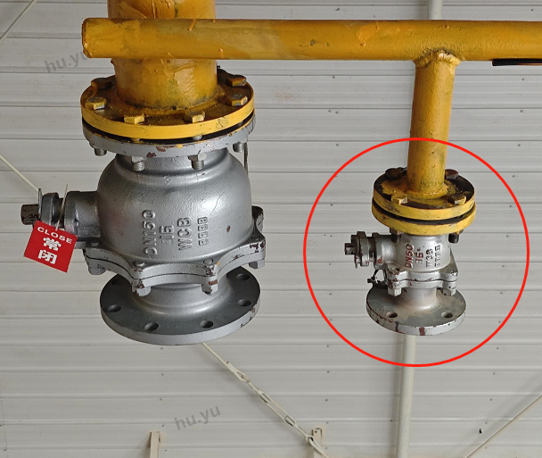
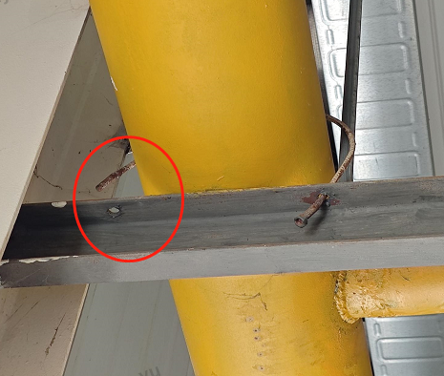
存在问题： | 锅炉房天然气管道多处阀门无常开常闭标识。
整改措施： | 展开排查，增加标识。
责任单位： | 装备工程部
整改期限： | 2025年5月27日前
存在问题： | 锅炉房天然气管道支架卡箍脱落。
整改措施： | 重新安装卡箍。
责任单位： | 装备工程部
整改期限： | 2025年5月22日前

Slide 8
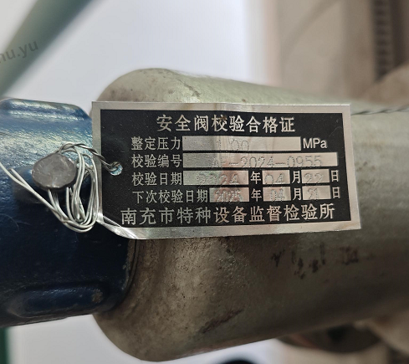
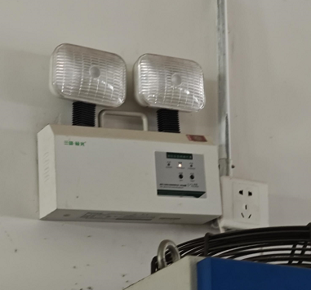
存在问题： | 锅炉多个安全阀超期未检。
整改措施： | 展开排查，定期送检。
责任单位： | 装备工程部
整改期限： | 2025年5月22日前
存在问题： | 动力站房值班室外墙应急照明灯故障。
整改措施： | 维修或更换。
责任单位： | 装备工程部
整改期限： | 2025年5月27日前

Slide 9
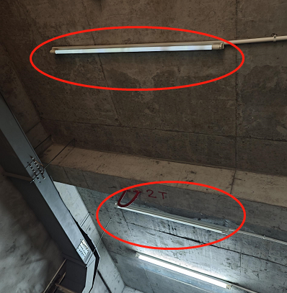
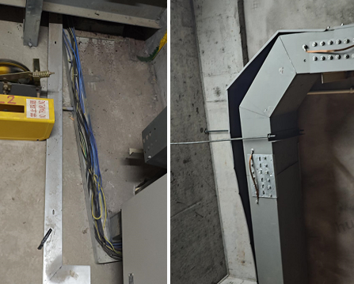
存在问题： | 研发大楼顶楼电梯机房照明灯具故障。
整改措施： | 维修或更换灯具。
责任单位： | 装备工程部
整改期限： | 2025年5月27日前
存在问题： | 研发大楼顶楼电梯机房桥架盖板脱落、翘起。
整改措施： | 展开排查，维修桥加盖板。
责任单位： | 装备工程部
整改期限： | 2025年5月27日前

Slide 10
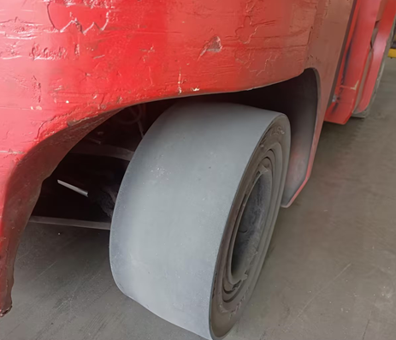
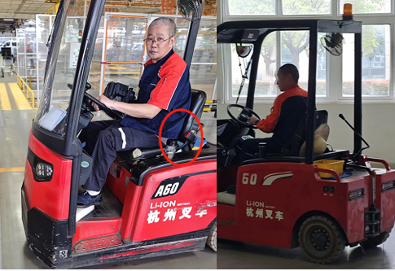
存在问题： | 部分叉车轮胎磨损严重。
整改措施： | 展开排查，更换轮胎。
责任单位： | 装备工程部
整改期限： | 2025年5月27日前
存在问题： | 总装车间2名牵引车驾驶人员未系安全带。
整改措施： | 严格按操作规程作业，加强管理。
责任单位： | 生产管理部
整改期限： | 立即整改

Slide 11
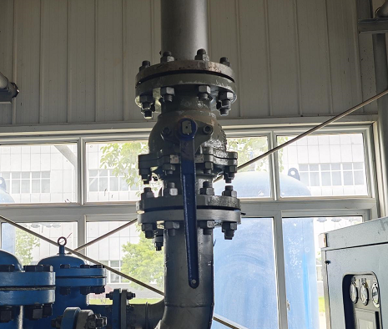
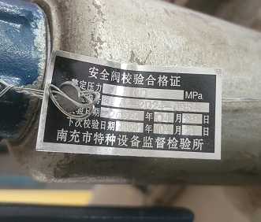
存在问题： | 轮胎车间空压机房多处阀门无常开常闭标识。
整改措施： | 展开排查，增加标识。
责任单位： | 生产管理部
整改期限： | 2025年5月27日前
存在问题： | 轮胎车间空压机储气罐安全阀超期未检。
整改措施： | 定期送检，加强管理。
责任单位： | 生产管理部
整改期限： | 2025年5月22日前

Slide 12
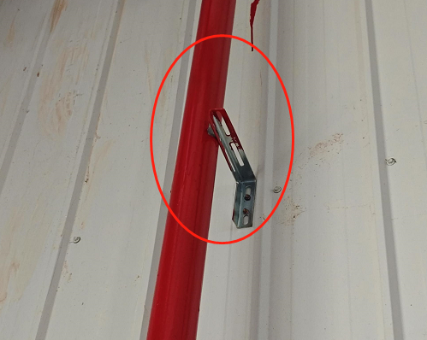
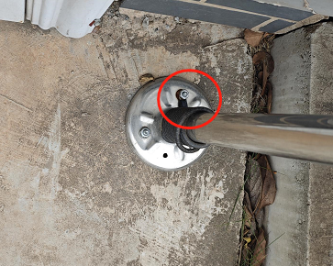
存在问题： | 危化品库3号库一消防管道支架卡箍缺失。
整改措施： | 展开排查，增加卡箍。
责任单位： | 生产管理部
整改期限： | 2025年5月27日前
存在问题： | 危化品库3号库静电消除仪接线不规范。
整改措施： | 连接至库内接地排。
责任单位： | 生产管理部
整改期限： | 2025年5月22日前

Slide 13
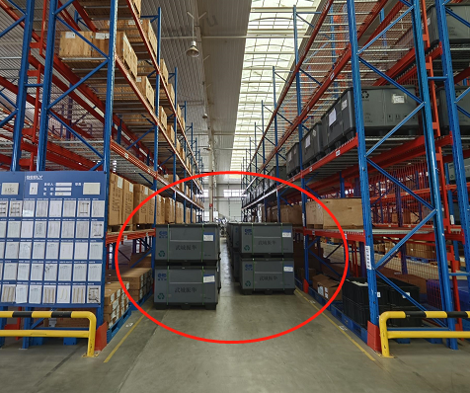
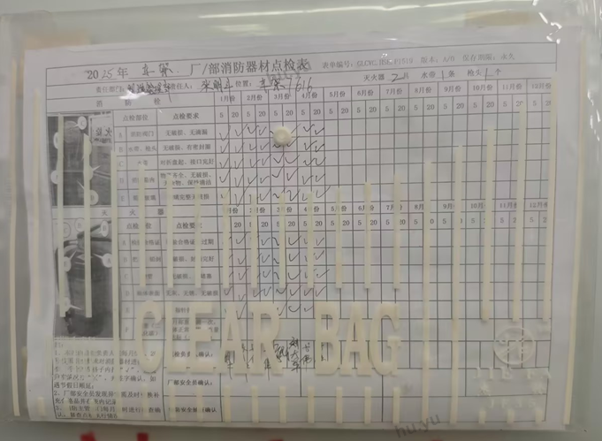
存在问题： | 总装车间高位货架区域物料堵塞通道。
整改措施： | 清理物料，规范存放。
责任单位： | 相关方-吉速物流（生产管理部）
整改期限： | 立即整改
存在问题： | 车架车间瑞悦作业区多处消火栓未按时点检。
整改措施： | 按时点检消防设备设施。
责任单位： | 相关方-重庆瑞悦（生产管理部）
整改期限： | 立即整改

Slide 14
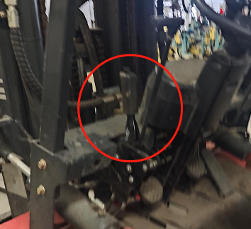
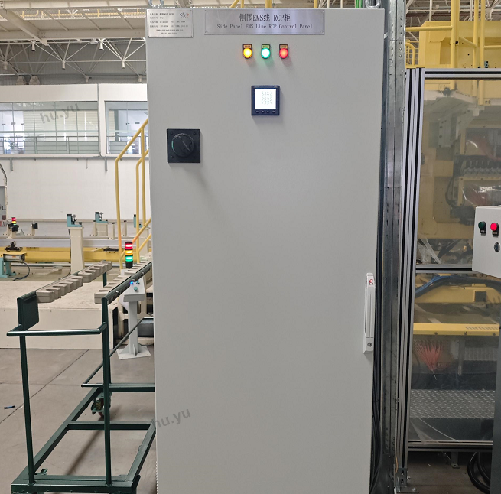
存在问题： | 焊装车间晓奥叉车停放时未拉手刹。
整改措施： | 严格按操作规程作业。
责任单位： | 相关方-上海晓奥（焊装厂）
整改期限： | 立即整改
存在问题： | 焊装车间技改线芜湖致远一动力柜无三色牌。
整改措施： | 严格执行三色牌管理并张贴。
责任单位： | 相关方-芜湖致远（焊装厂）
整改期限： | 2025年5月22日前

Slide 15
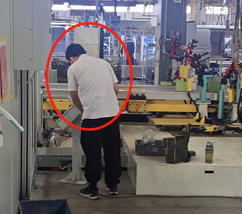
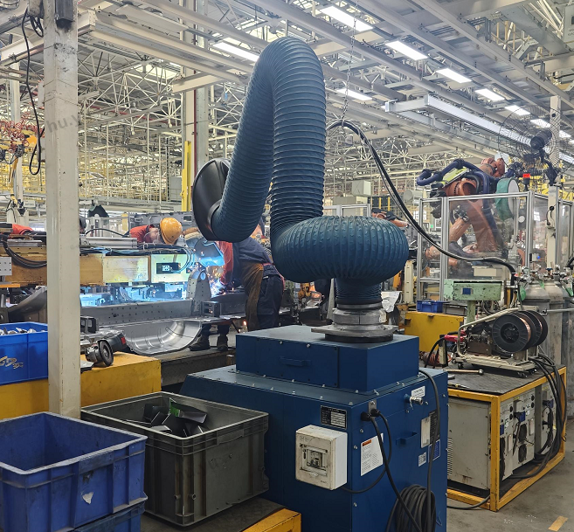
存在问题： | 焊装车间施工区域一作业人员未佩戴安全帽。
整改措施： | 按规范佩戴劳保用品。
责任单位： | 焊装厂
整改期限： | 立即整改
存在问题： | 焊装车间主线焊烟吸尘器未启用。
整改措施： | 规范使用职业病防护设备。
责任单位： | 焊装厂
整改期限： | 立即整改

Slide 16
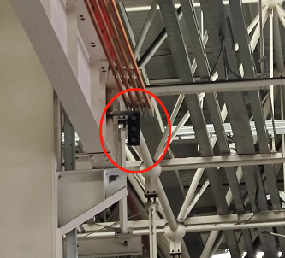
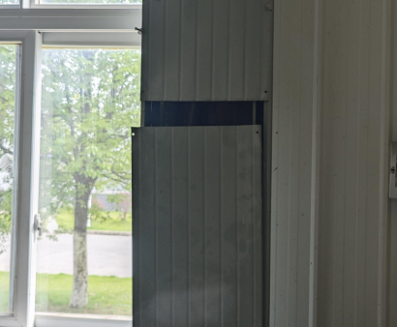
存在问题： | 焊装车间包边机处行车三色灯故障。
整改措施： | 展开排查，维修或更换三色灯。
责任单位： | 焊装厂
整改期限： | 厂部制定整改计划
存在问题： | 焊装车间全破室桥架盖板脱落。
整改措施： | 重新安装桥架盖板。
责任单位： | 焊装厂
整改期限： | 2025年5月22日前

Slide 17
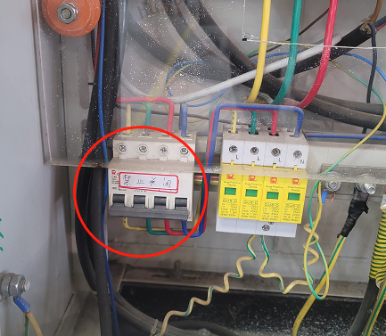
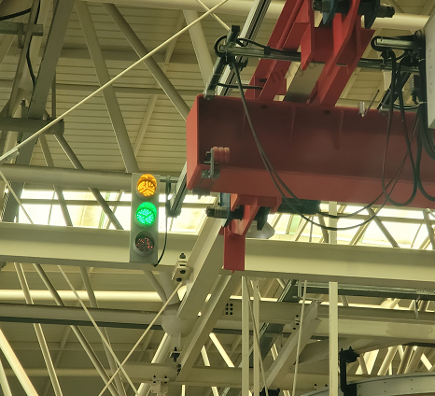
存在问题： | 总装车间R7柱动力柜浪涌保护器关闭。
整改措施： | 严禁关闭浪涌保护器。
责任单位： | 总装厂
整改期限： | 立即整改
存在问题： | 总装车间R23柱行车三色灯故障。
整改措施： | 维修或更换三色灯。
责任单位： | 总装厂
整改期限： | 厂部制定整改计划

Slide 18
geelycv.com

